Slide 1
学内学生意識調査の報告
181-221-085
作成者 中原大輔

Slide 2
調査目的および仮説
調査目的
学年や性別を調査し学内生活の満足度や興味
関心についての調査をし回答者の学年・性別
などについて調査する。
仮説
学年が上がるにつれて回答者数が減って
いくと考える。
岡山商科大学生は自分の感覚では回答者の
男子生徒の割合が多いと考える。
だいたいの人は学生生活に満足していると考える。

Slide 3
調査要綱
対象 本学学生への聞き取り調査
所定の調査用紙により、学内通行中の学生、52名からランダムに回答を得た
実施 2016年6月
回収率 100％
方法 路上にて聞き取り法による
集計 Excelシ－トankstatによるhttp://www.nahaha.net/~kt/ankstat/より入手した

Slide 4
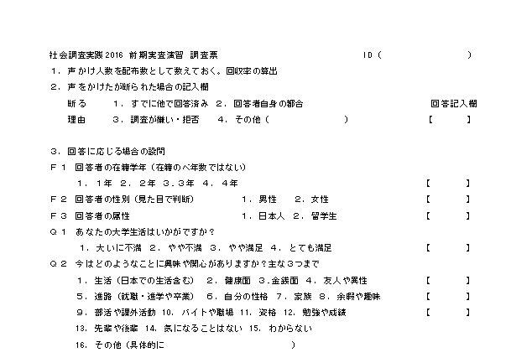
調査用紙

Slide 5
調査用紙の説明
回答に応じてくれた人の在籍学年、性別、日本人か留学生かを声をかけ質問する。
岡山商科大学生が学校生活を満足しているかを4段階のの尺度法で質問する。
岡山商科大学生がどのようなことに興味・関心を持っているかについて16個の選択肢を用意し3つまで選んでもらう

Slide 6
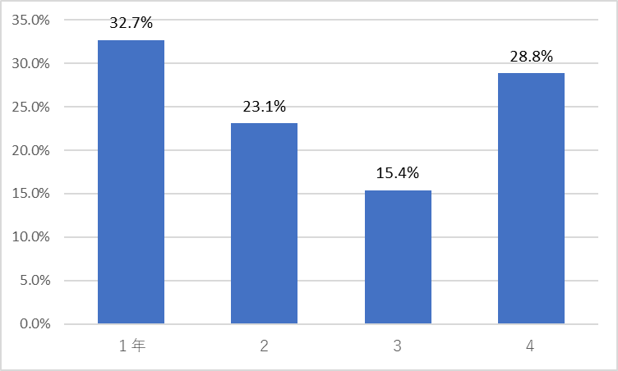
調査結果
在籍学年
全体を見ると3年生が一少なく1年生が一番多い。

Slide 7
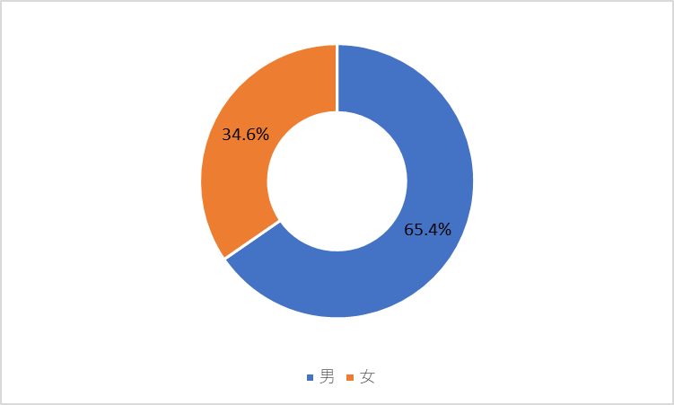
調査結果
性別
約7割が男性、3割が女性となった。

Slide 8
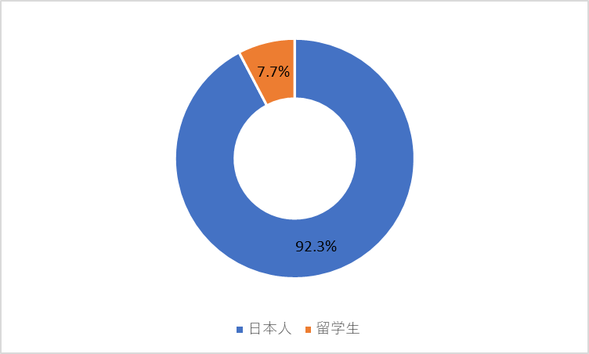
調査結果
属性
約9割が日本人、1割が留学生となった。

Slide 9
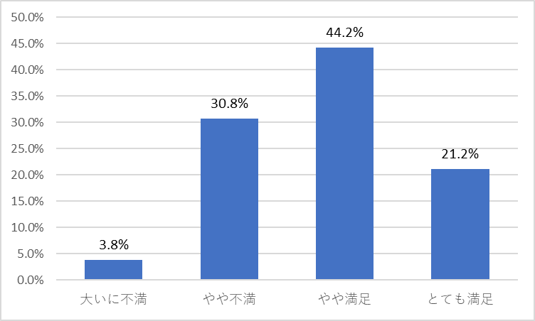
調査結果
大学生活の満足度
約65％の人がやや満足もしくはとても満足している。

Slide 10
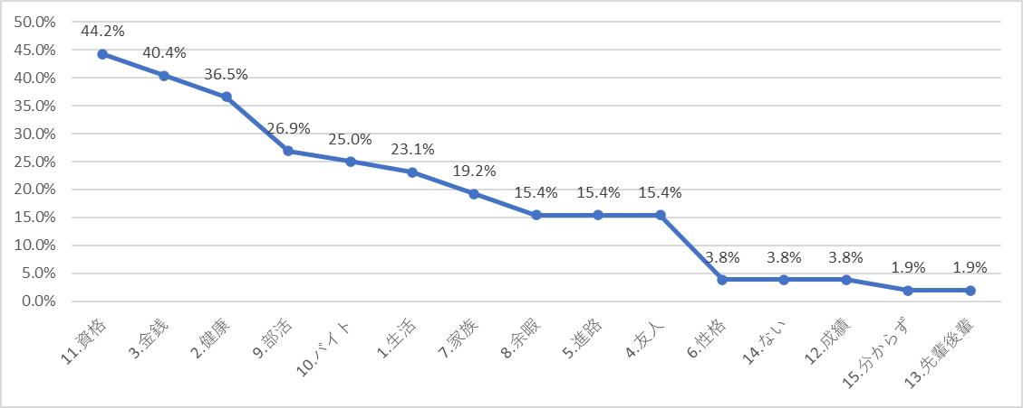
調査結果
興味関心ごと
資格、金銭、健康が35％以上を占め部活、バイト、生活が続く
性格、ない、成績、わからず、先輩後輩が4％以下となっている。

Slide 11
考察
調査結果から考察の男子生徒が多いのと約65％の人がやや満足以上をしていることはあっていたが意外と4年生の回答者が多いことに驚いた。
このことから何となく男子生徒が多いなと普段感じていたことは正しく過半数以上の人はそれなりに満足していた。4年生はあまり回答してくれないかと思っていたがそんなことはありませんでした。

